Slide 2
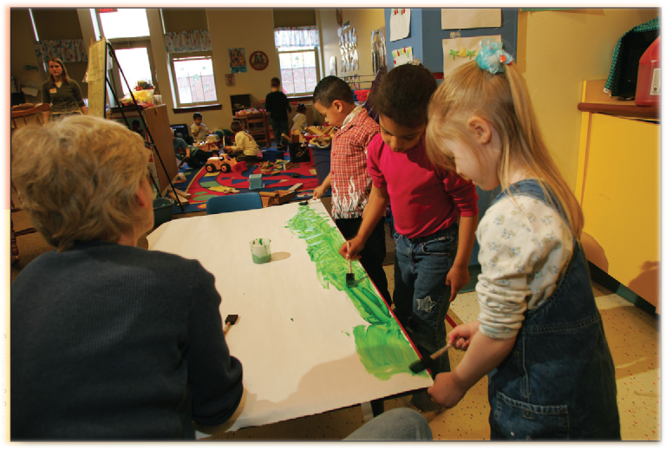
ÜNİTE 2 Sanatçı Olarak Küçük Çocuklar: Gelişimsel Bir Bakış
BÖLÜM 4 Sanat ve Gelişen Çocuk

Slide 3
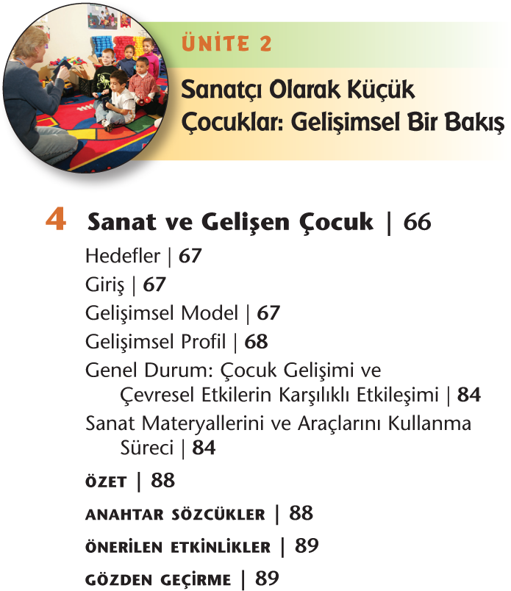

Slide 4
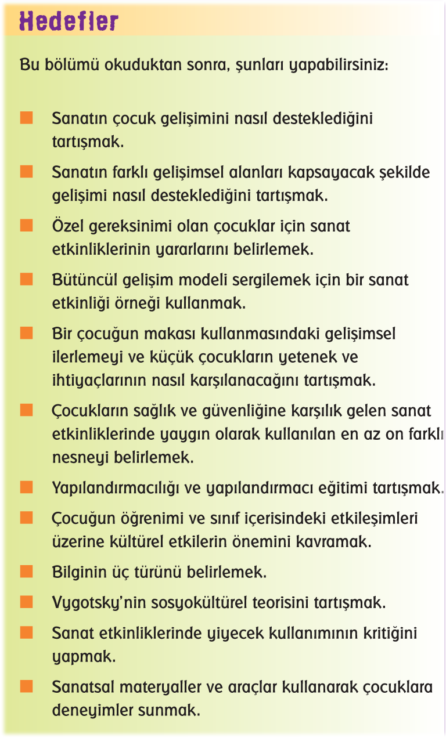

Slide 5
GİRİŞ
Bütüncül çocuk gelişimi modeline göre, bu boyutlar etkileşim içerisindedir ve bir boyut diğeri tarafından etkilenmektedir. İdeal olan, sanat etkinliklerini planlamada bu bilgiden faydalanabilmektir.

Slide 6
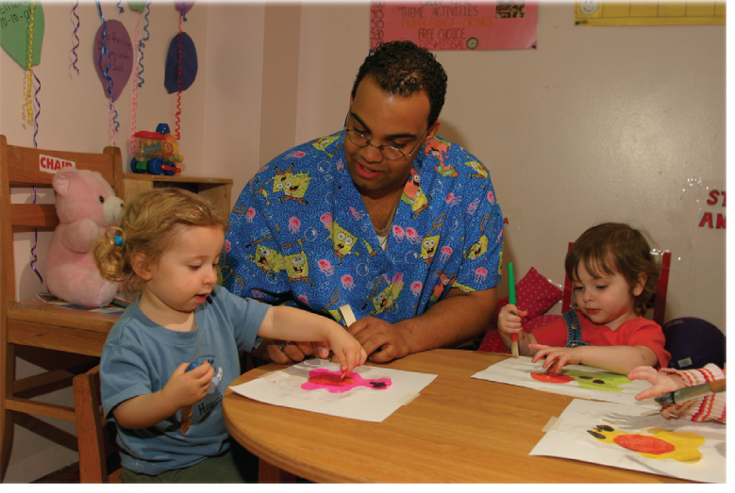
GELİŞİMSEL MODEL

Slide 7
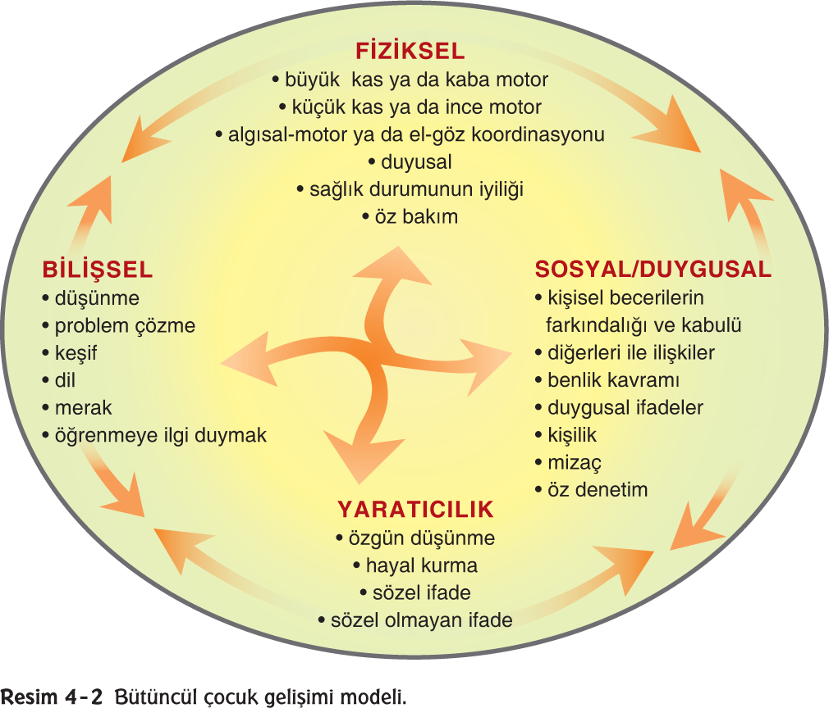

Slide 8
GELİŞİMSEL PROFİL
Fiziksel Gelişim
Sanat ve Fiziksel Gelişim
Sanat Güvenliği
Sanat Etkinliklerinde Zehirlenme
Sanat Etkinliklerinde Güvenlik Kuralları
Sanat Materyalini Güvenilir Kılan Nedir?

Slide 9
Sosyal Gelişim
Sanat ve Sosyal Gelişim

Slide 10
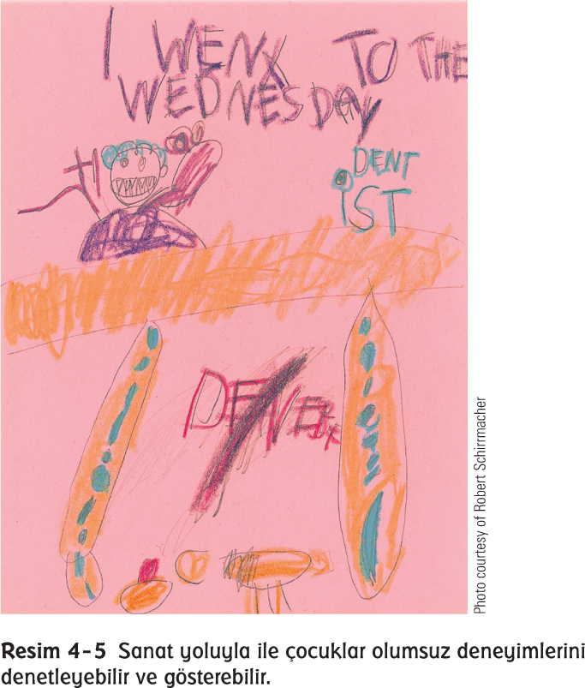
Duygusal Gelişim
Sanat ve Duygusal Gelişim

Slide 11
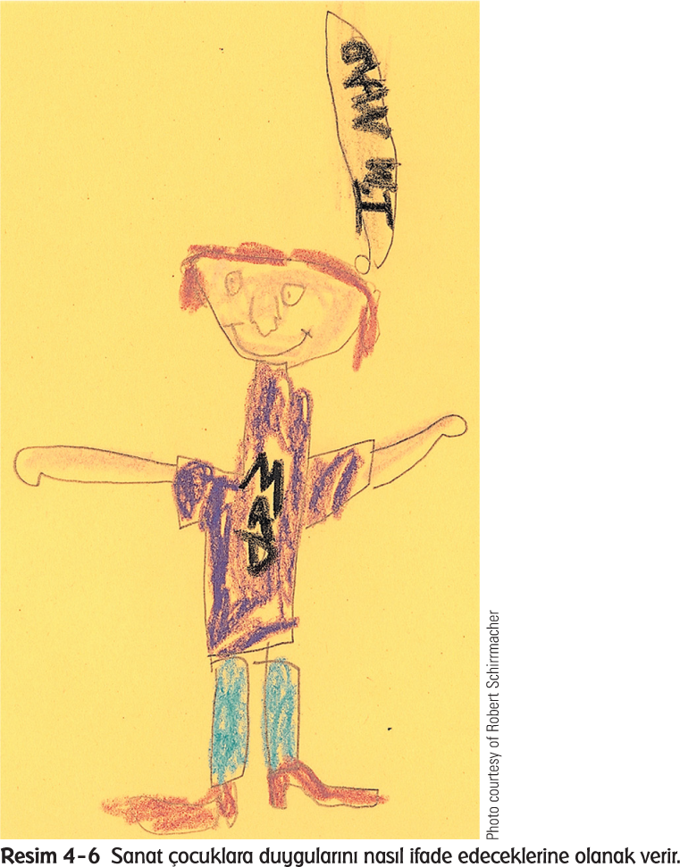

Slide 12
Bilişsel Gelişim
Yapılandırmacılık
Yapılandırmacılığın temel dayanağı, çocukların bilgiyi aktif şekilde oluşturmasıdır.

Slide 13
Bilginin Türleri
Piaget’ye göre, fiziksel, sosyal-geleneksel ve mantıksalmatematik olmak üzere üç bilgi türü mevcuttur.
Fiziksel bilgi nesnelerin fiziksel özelliklerini keşfetmeyi içermektedir.
Sosyal-geleneksel bilgi toplum tarafından kabul edilen günlük yaşam hakkında bilgileri yansıtmaktadır.
Mantıksal-matematiksel bilgi nesneler arasındaki ilişkiler üzerine yapılandırılmıştır.

Slide 14
Piaget’nin Gelişim Evrelerine Bakış
Piaget’nin duyu-motor dönemi (doğumdan iki yaşına kadar) sırasında, küçük çocukların düşünme stili duyuşsal izlenimler ve motor davranışlarla sınırlıdır.
Yürüme çağındaki çocuklar (toddler) duyu-motor evreden çıkıp işlem öncesi döneme (2-7 yaş) girerken çok önemli bilişsel kazanımlar elde ederler.
İlkokul çağındaki çocuklar Piaget’nin somut işlemler dönemine (7-11 yaş) girmiştir.

Slide 15
Yapılandırmacı Eğitim: Piaget’nin Teorilerini Uygulamaya Dönüştürme
DeVries ve Zan (1995) ile Chaille ve Brittain (2003) Piaget’nin teorisini gelişimsel açıdan uygun uygulamalarla birleştirerek yapılandırmacı eğitimi yaratmışlardır.

Slide 16
Vygotsky
Vygotsky’nin sosyo-kültürel teorisi öğrenmenin gelişime yol açacağı fikrini destekler.
Küçük çocuklar kendi kendilerine konuşur ve bu kendi kendine konuşma daha sonra içselleştiğinde ise çocuk yüksek sesle konuşmak zorunda kalmadan da eylemde bulunabilir.
Davranışları hakkında düşünmelerini sağlayıp eylemlerini planlamalarına yardımcı olan bu içsel konuşma çocukların kendilerini kontrol etmede kritik öneme sahiptir.
Öğretmenler her çocuğun yakınsal gelişim alanı (YGA) seviyesini bilmelidir.
Çocuğun yakınsal alanında çalışan öğretmenler için iskele yöntemi (scaffolding) önemli bir stratejidir.

Slide 17
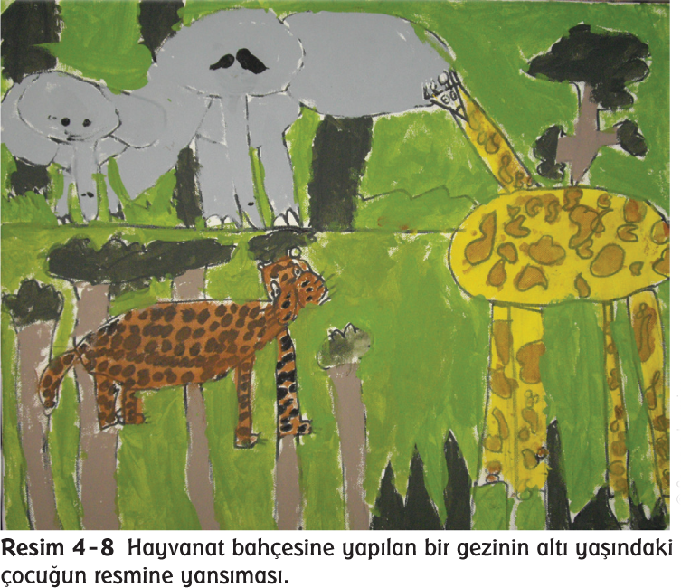
Sanat ve Bilişsel Gelişim

Slide 18
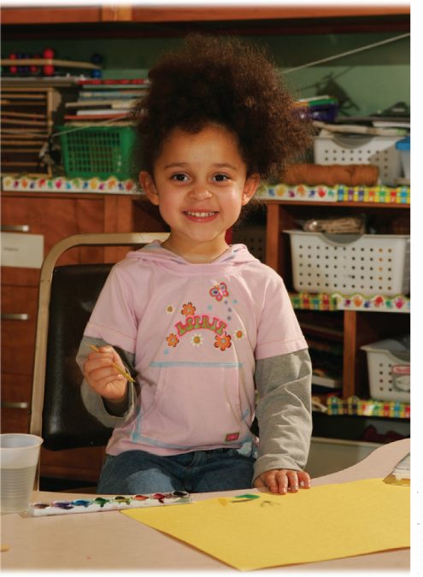

Slide 19
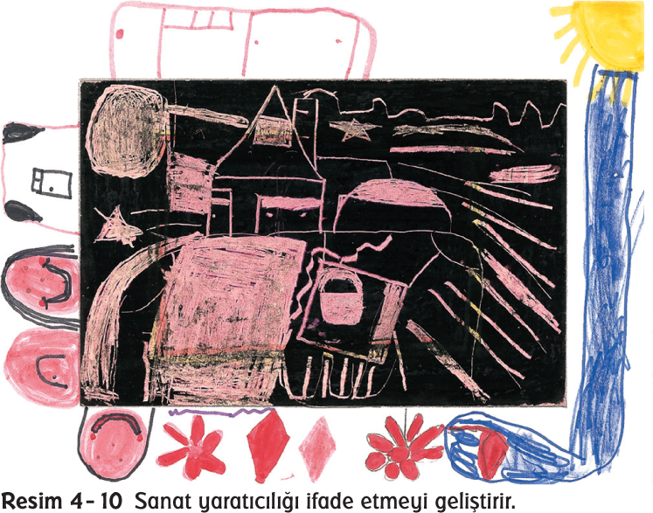
Yaratıcılığın Gelişimi
Sanat ve Yaratıcılığın Gelişimi

Slide 20
Yaratıcılık Sürecinde Gıda Ürünleri
Özel Gereksinimli Çocuklar ve Kaynaştırma Sınıflar
Okul öncesi ve ilkokul yıllarında tam kaynaştırma çok önemlidir.
Bireysel Farklılıklar Bireysel Farklılıklar
Fiziksel, sosyal, duygusal, bilişsel ve yaratıcılık gelişimleri hem kalıtım hem de çevresel etkilerden kaynaklanan faktörler ile bireysel farklılıkları yansıtmaktadır.

Slide 21
Kültürel Etkiler
Sanat ve Özel Günler

Slide 22
GENEL DURUM: ÇOCUK GELİŞİMİ VE ÇEVRESEL ETKİLERİN ETKİLEŞİMİ
Aslında çocuklar gelişimsel parçaların toplamı değildir; “fiziksel + sosyal + duygusal + bilişsel + dil= çocuğun bütünü” olamaz.

Slide 23
SANAT MATERYALLERİNİ VE ARAÇLARINI KULLANMA SÜRECİ
Çok küçük çocuklar sanatı bir eser oluşturma şeklinde algılamadan önce sanat malzemeleri ile haşır neşir olma sürecini yaşamaktadır.

Slide 24
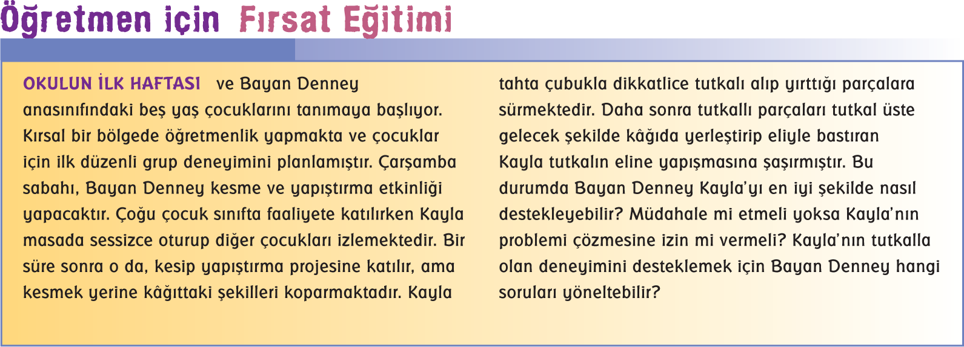
Makas ve Kesiciler

Slide 25
Kendini İfade Edici Sanat Etkinlikleri
Yırtılmış Kâğıtla Yapılan Resim
Katlama ve Kesme
Gökkuşağı Yapıştırıcısı
Nişasta ve İplik Sanatı

Slide 26
Duyusal Keşif Etkinlikleri
Akan Renkler Sanatı
Kâğıt Yırtma
Kabarık Boya
Yapıştırma ve Kolalama
Zımbalama
Resme Malzeme Serp
Bantlama ve Yapıştırma
Çıkartma Sanatı
Delik ve Kâğıt Delme Sanatı
Nesneleri İpe Dizme
Yapışkanlı Kâğıt Sanatı
Kum Sarkacı

Slide 27
ÖZET
Bu bölüm sanatın çocuğun fiziksel, sosyal, duygusal, bilişsel ve yaratıcı gelişimini nasıl geliştirdiğini açıklamaktadır.

Slide 28
